Slide 1
Workshop B-OOO
Centers for Teaching & Learning
Aukje Leufkens & Nynke Kruiderink
26 September 2024

Slide 2
Agenda
Npuls
Kennishub leren & innoveren
Wat is een CTL?
Doelstellingen van een CTL
CTL Subsidie
CTL kennisproducten

Slide 3
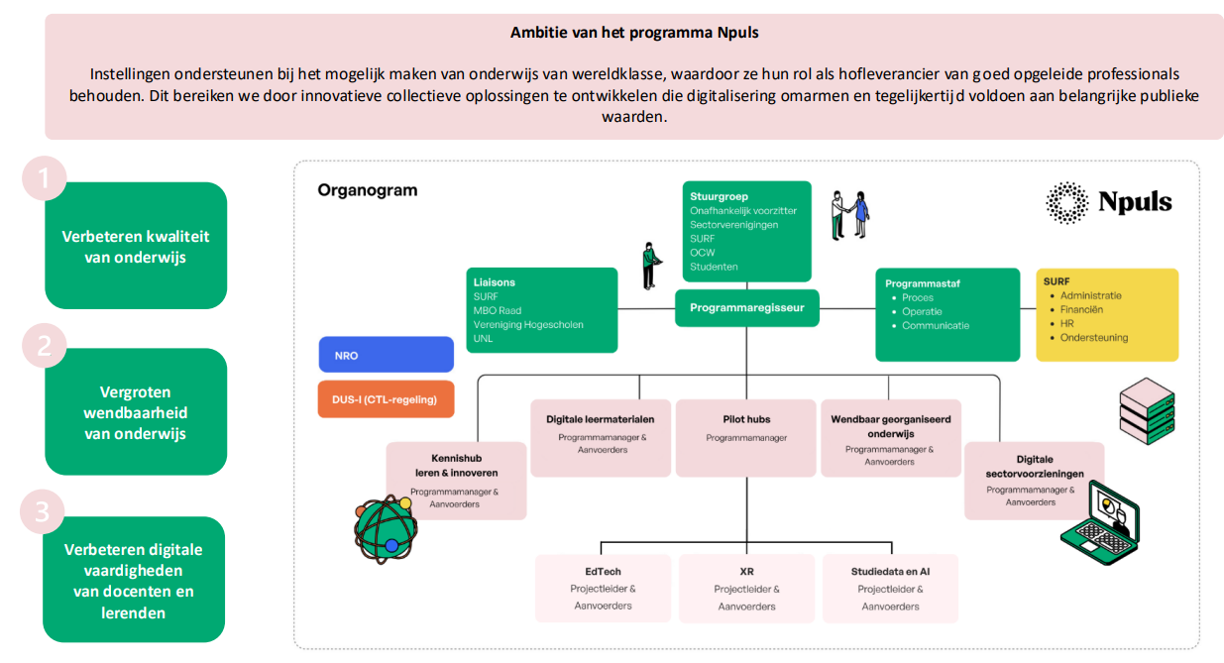
Npuls

Slide 4
Kennishub leren & innoveren
Onze missie is het bevorderen van een lerende cultuur binnen het mbo, hbo en wo:
Onderwijsprofessionals werken binnen en buiten hun instelling samen, leren van elkaar en delen actief kennis over onderwijsinnovatie

Slide 5
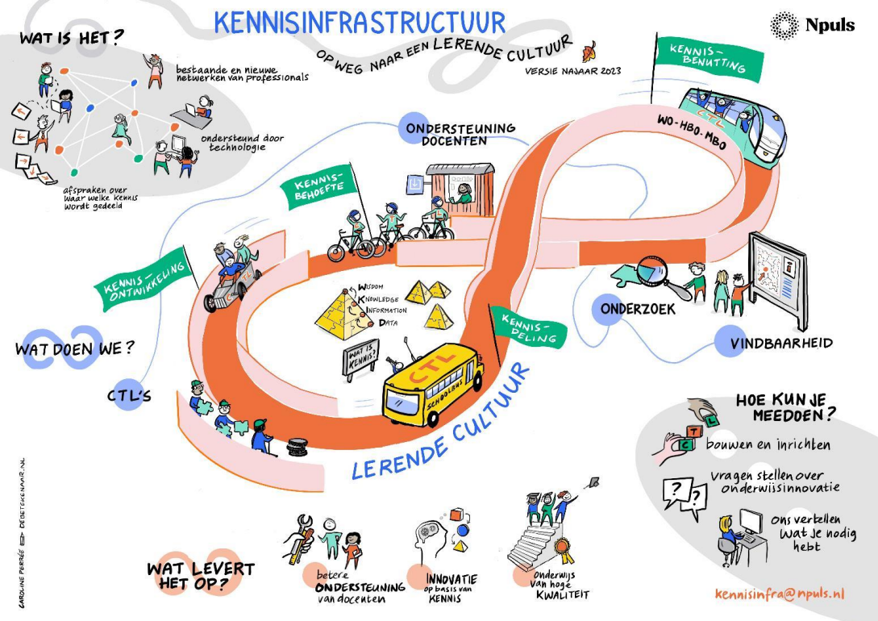

Slide 6
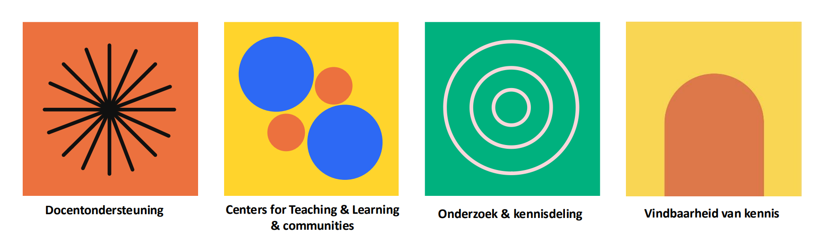
Themalijnen

Slide 7
Themalijnen

Slide 8
Wat is een Center for Teaching & Learning?
In een CTL kunnen docenten(teams) en onderwijsprofessionals terecht voor ondersteuning, training en advies bij het vernieuwen van hun onderwijs. Dit kan op een manier die past bij de eigen context en cultuur van de onderwijsinstelling.
Een CTL bevordert zowel onderzoek naar, als kennisdeling over onderwijsinnovatie.
Het zorgt ervoor dat sectorale ICT-voorzieningen en de lokaal en nationaal opgebouwde kennis sneller beschikbaar komen.

Slide 9
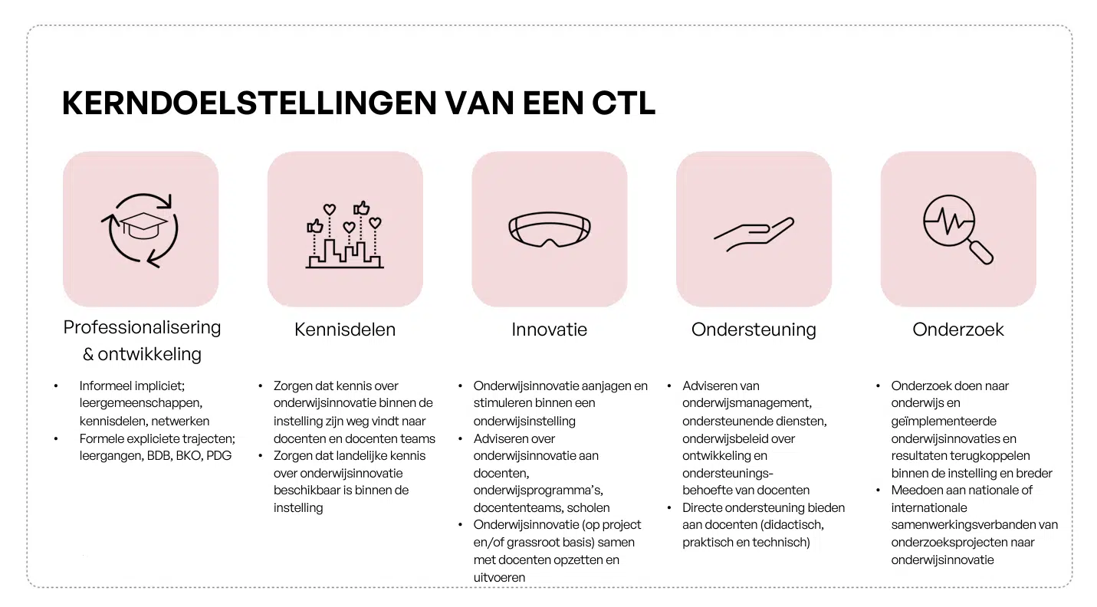
Doelstellingen van een CTL

Slide 10
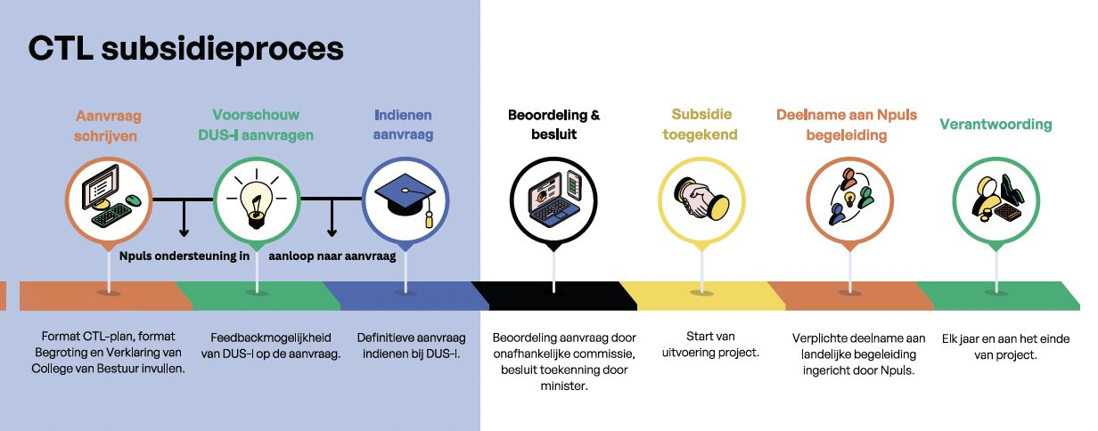
CTL Subsidie
Er is een subsidie beschikbaar voor alle onderwijsinstellingen voor de (door)ontwikkeling van een Center for Teaching & Learning. Binnen hun eigen instelling, of samen met andere instellingen.

Slide 11
CTL Kennisproducten
Starterskit
Onderzoek dr. Kottmann
Npuls Youtube met drie playlists
Teams omgeving
Kijk voor meer informatie op Npuls.nl/ctl/
Voor vragen, mail gerust: ctl@npuls.nl

